Slide 1
독도 영토학
21719463 화학과 김난슬

Slide 2
INDEX
독도 개요
2. 독도의 역사적 지리
3. 일본의 다케시마 인지
4. 독도의 영유권에 관한 양국의 입장

Slide 3
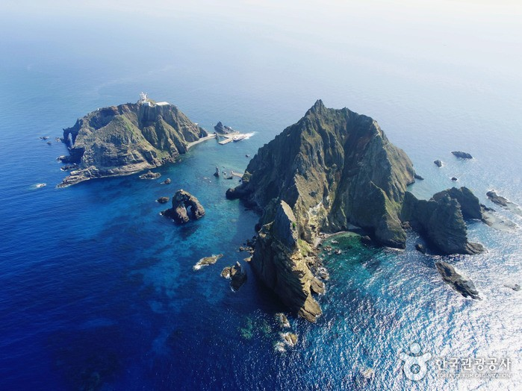
01. 독도 개요
독도의 정의

Slide 4
01. 독도 개요
독도는 두 개의 섬.
한국인에게 소중한 영토이며 자산.
독도는 대한민국 울릉도 동남쪽 37.4km 떨어진 곳에 위치.
일본의 오키시마로부터는 160km 거리.

Slide 5
01. 독도 개요
일본이 독도를 탐내는 이유 ?

Slide 6
01. 독도 개요
메탄 하이드레이트가 상당량 매장 되어 있기 때문 !

Slide 7
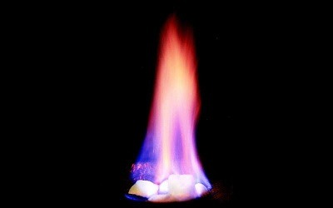
01. 독도 개요
메탄 하이드레이트
> 바다 깊은 곳에 있는 불타는 얼음
> 높은 압력과 낮은 기옥 때문에 물 분자 안에 갇혀 있던 메탄가스가 나오면서 연소 되기 때문
> 메탄 하이드레이트 속에는 가스 체적의 170배에 해당하는 메탄가스가 함유

Slide 8
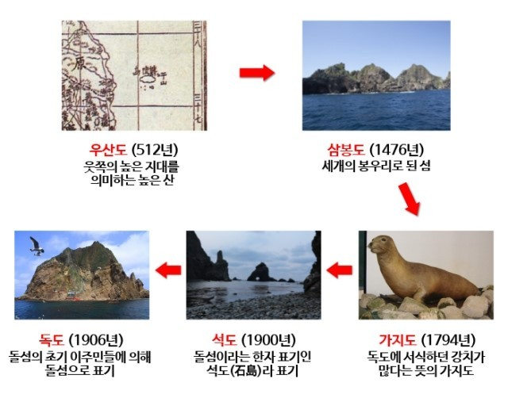
02. 독도의 역사적 지리

Slide 9
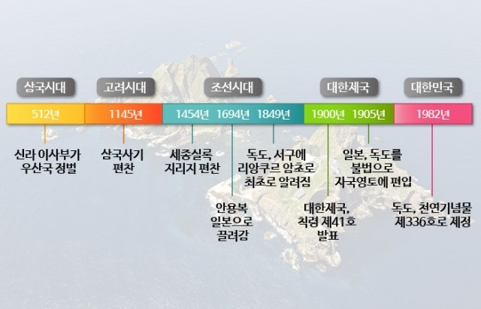
02. 독도의 역사적 지리

Slide 10
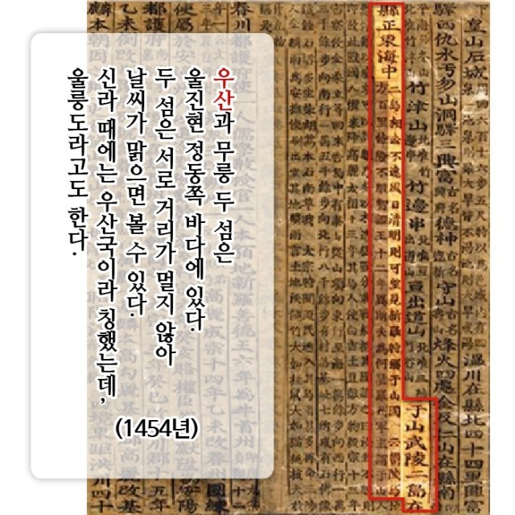
02. 독도의 역사적 지리

Slide 11
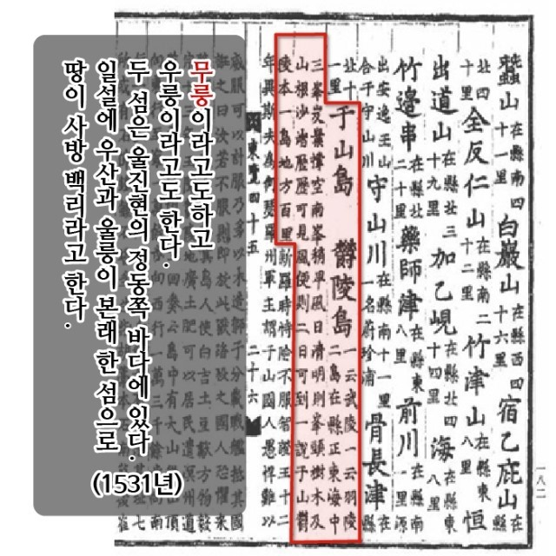
02. 독도의 역사적 지리

Slide 12
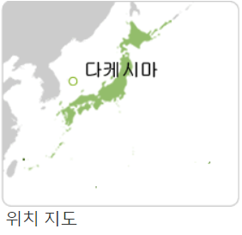
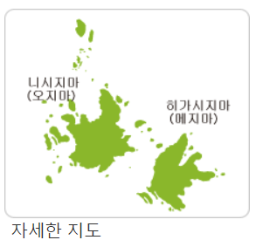
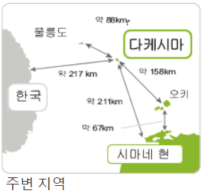
03. 일본의 다케시마 인지

Slide 13
03. 일본의 다케시마 인지
> 한국이 예로부터 다케시마를 인식하고 있었다는 주장에는 근거 X.
> “삼국사기”를 보면 우산국이었던 울릉도가 512년 신라에 귀속되었다는 기술은 있지만 ‘우산도’에 관한 언급 X.
>“동국문헌비고” 등의 기술은 안용복이라는 인물의 신빙성이 낮은 진술을 무비판적으로 받아들인 또 다른 문헌 “강계고(彊界考)”(1756년)를 근거로 한 것이라고 지적

Slide 14
04. 독도의 영유권에 관한 양국의 입장

Slide 15
04. 독도의 영유권에 관한 양국의 입장
독도는 동해에 있는 섬.
경상북도 울릉군에 속해 있다고 주장.
1952년 1월 18일 한국정부가 ‘인접 해양의 주권에 관한 대통령 선언’(평화선 선언)을 발표하면서 세칭 ‘평화선’ 안에 독도를 포함시킨 것을 계기로 독도가 한일간의 분쟁거리로 등장.

Slide 16
04. 독도의 영유권에 관한 양국의 입장

Slide 17
04. 독도의 영유권에 관한 양국의 입장
마네(島根)현 오키(隱岐)군 고카(五箇)촌에 속한다고 주장.
“삼국사기”를 보면 우산국이었던 울릉도가 512년 신라에 귀속되었다는 기술은 있지만 ‘우산도’에 관한 언급 X.
“신증동국여지승람”에 첨부되어 있는 지도에는 울릉도와 ‘우산도’가 별개의 2개의 섬으로 그려져 있지만, 만약 한국측이 주장하는 대로 ‘우산도’가 다케시마를 말하는 것이라면 이 섬은 울릉도의 동쪽에 울릉도보다 훨씬 작은 섬으로 그려졌을 것.

Slide 18
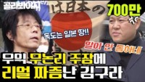
04. 독도의 영유권에 관한 양국의 입장

Slide 19
05. 출처
[네이버 지식백과] 독도 - 한반도에서 가장 오래된 화산 섬 (한국의 섬 - 경상남도·경상북도, 2016. 7. 25., 이재언)
[출처: 한국민족문화대백과사전(독도(獨島))]
http://encykorea.aks.ac.kr/Contents/Index?contents_id=E0015953
https://www.kr.emb-japan.go.jp/territory/takeshima/index.html
https://m.blog.naver.com/PostView.nhn?blogId=moeblog&logNo=220391762780&proxyReferer=https:%2F%2Fwww.google.com%2F

Slide 20
THANK YOU

